Slide 1
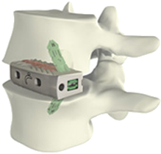
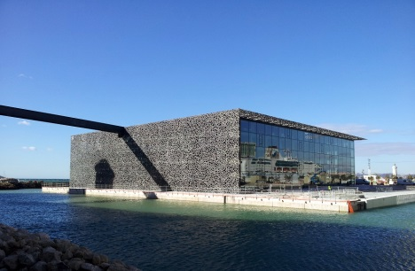
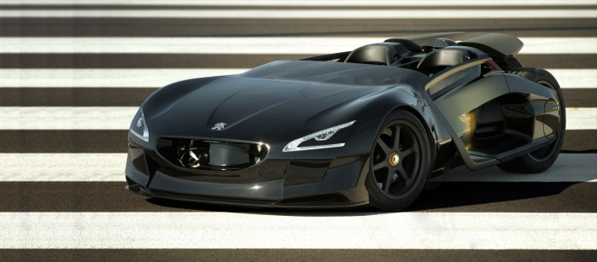
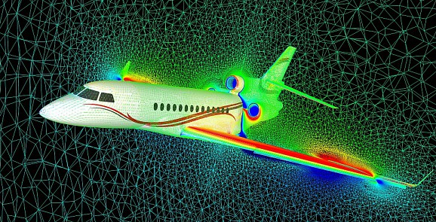

Matinée D’accueil
PTSI – 2014 – 2015

Slide 2
Bienvenue – Présentation
Physique – Chimie : Mme Malnoë
Mathématiques : M. Arnaud
Sciences Industrielles de l’Ingénieur
M. Pupier
M. Pessoles
Lettres : M. Gautier
Anglais : Mme Guillaume
Informatique
M. Pessoles
MM Himmelspach & Olivi
TIPE :
M. Pessoles
M. Bruot
EPS :

Slide 3
Bienvenue
Fiche individuelle

Slide 4
Objectifs
Objectif principal
Intégrer une Grande École d'ingénieur en 2 ans

Slide 5
Absences
Absences des professeurs
Absences des étudiants
Absence en cours
Absence en DS : justification par un certificat médical
Absence en colles : à justifier impérativement auprès de l’enseignant responsable de la matière et du colleur

Slide 6
Emploi du temps

Slide 7
Spécificités de cette première semaine
Mercredi :
13h00 – 15h00 : Classe entière PF
15h00 – 17h00 : TD : PF
Jeudi :
8h00 – 9h00 : Informatique : salle ?? – Clef USB
Vendredi :
8h00 – 10h00 : Salle : ??

Slide 8
Organisation de la classe
Organisation du préfa :
Position des élèves
Autonomie
Constitution des groupes :
Groupes de TD Maths – Physique
Groupe de TD de SII
Groupe de TP de SII/Informatique

